Slide 1
Hudební klasicismus v tvorbě českých autorů
VY_32_INOVACE_09_Hudební klasicismus

Slide 2
Český hudební „klasicismus", má mimořádný význam pro celou Evropu. České země se v té době staly příznačné nadprodukcí nadaných a slušně vzdělaných hudebníků, kteří ovlivnili kulturu mnoha evropských center. Obstáli zde v konkurenci a byli vyhledáváni při zakládání orchestrů. Zároveň se českým hudebním emigrantům přiznává důležité místo při formování hudebního klasicismu .

Slide 3
ČESKÝ KLASICISMUS
a) domácí tvorba b) zahraniční tvorba (česká hudební emigrace)
František Xaver Dušek 1.Manheim -mannheimská škola
Václav Jan Tomášek Jan Václav Stamic
Jakub Jan Ryba
2.Paříž
Jan Ladislav Dusík
Antonín Rejcha
3. Německo
Jiří Antonín Benda
4.Itálie
Josef Mysliveček

Slide 4
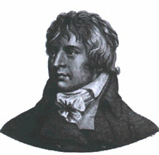
František Xaver Dušek (8. prosince 1731 Chotěborky u Jaroměře - 12. února 1799 Praha) byl český hudební skladatel a jeden z nejvýznamnějších harfeníků a klavíristů ve své době. Je známý též jako hostitel W. A. Mozarta v Praze.
Notes:
http://cs.wikipedia.org/wiki/Soubor:Dusek_fx.jpg

Slide 5
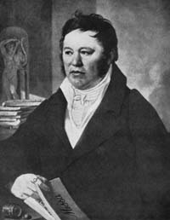
Václav Jan Křtitel Tomášek 17. dubna 1774, Skuteč – 3. dubna 1850, Praha) byl český hudební skladatel a pedagog v době národního obrození.
Vycházel z klasické hudby Mozartova typu, obdivoval Christopha Willibalda Glucka, Josepha Haydna i tehdy mladého Beethovena. Jeho hudba však nezapírá český původ a stal se tak předchůdcem Bedřicha Smetany jako zakladatele českého romantismu.
Notes:
http://cs.wikipedia.org/wiki/Soubor:Tomasek_jv.jpg

Slide 6
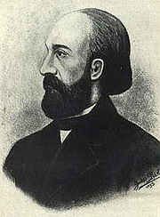
Jakub Jan Ryba 26. října 1765 Přeštice – 8. dubna 1815 Voltuš u Rožmitálu pod Třemšínem) byl český hudební skladatel přelomu klasicismu a romantismu. Sbíral lidové písně a sepsal je do sborníků českých písní. Jeho nejslavnější, dodnes nejhranější a nejpopulárnější skladbou pro vánoční období je Česká mše vánoční.
Notes:
http://upload.wikimedia.org/wikipedia/commons/6/6e/JJryba.jpg

Slide 7
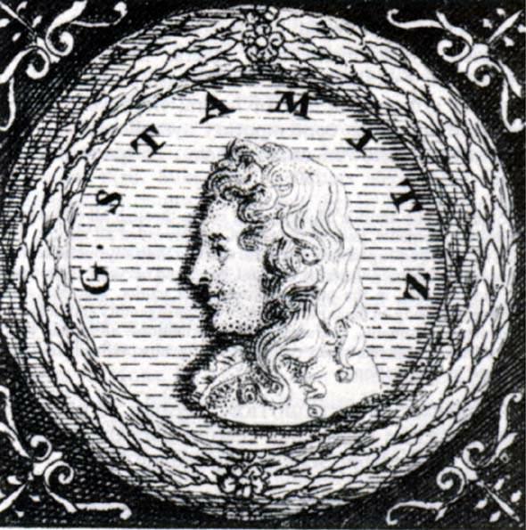
Jan Václav Stamic (19. června 1717 Německý Brod/ – 27. března 1757 Mannheim) byl český skladatel a houslista světového významu. Byl objevitel klasické cyklické sonátové hudební formy, a měl podíl na výstavbě čtyřvěté symfonie a rozšíření nástrojového obsazení orchestru. Díky svému novátorskému přístupu předešel dobu a stal se spolutvůrcem nově vznikajícího klasicistního hudebního slohu. Byl považován též za nejlepšího dirigenta své doby. Zpočátku se proslavil převážně jako houslový virtuóz. Založil tzv. "mannheimskou školu", z níž vyšli další skladatelé klasicismu.
Notes:
http://upload.wikimedia.org/wikipedia/commons/c/c5/Johann_Stamitz.jpg

Slide 8
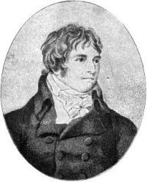
Jan Ladislav Dusík (12. února 1760, Čáslav – 20. března 1812, Saint-Germain-en-Laye) byl český hudební skladatel a klavírista, který patří k nejvýznamnějším českým skladatelům a klavíristům působícím na přelomu 18. a 19. století v zahraničí. Jako skladatel je důležitým předchůdcem romantického hudebního stylu a jako interpret byl jednou z klíčových osobností vývoje moderní klavírní hry.
Notes:
http://upload.wikimedia.org/wikipedia/commons/8/85/Dusik.jpg

Slide 9
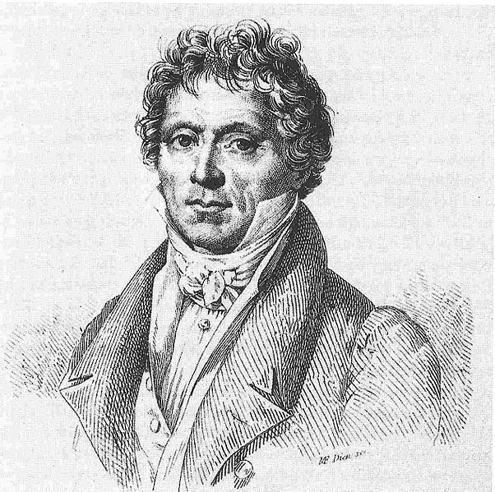
Antonín Rejcha (26. února 1770, Praha – 28. května 1836, Paříž) byl český hudební skladatel, pedagog a hudební teoretik.
Notes:
http://upload.wikimedia.org/wikipedia/commons/7/7b/Reicha.jpg

Slide 10
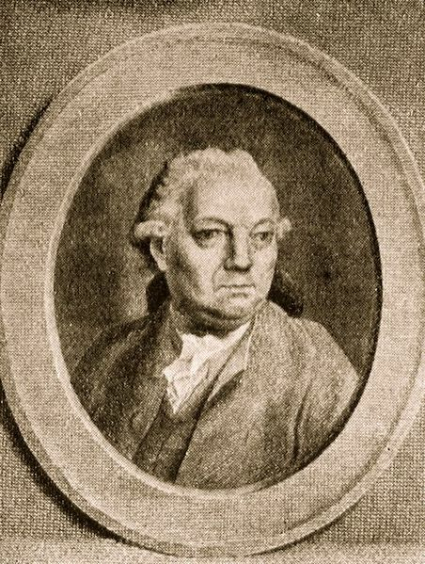
Jiří Antonín Benda (30. června 1722, Staré Benátky – 6. listopadu 1795, Sasko) byl významný český skladatel období klasicismu.
Notes:
http://upload.wikimedia.org/wikipedia/commons/3/34/Georg_Benda.jpg

Slide 11
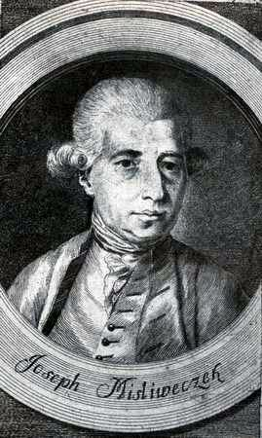
Josef Mysliveček (9. března 1737 Praha – 4. února 1781 Řím) byl významný český hudební skladatel období klasicismu.
Notes:
http://upload.wikimedia.org/wikipedia/commons/f/fe/Myslivecek_josef1.jpg

Slide 12
Konec
Autor : Trýzna Stanislav Školní rok :2010/2011 Určeno pro : devátý ročník Předmět: hudební výchova Téma : základní orientace ve vývoji české hudby v klasicismu Způsob použití ve výuce: výuková prezentace Upozornění : Pro plné využití aplikace musí být PC připojeno k internetu

